Slide 1
Samlivsfortællinger
Et relationscentreret perspektiv på livet med demens

Slide 2
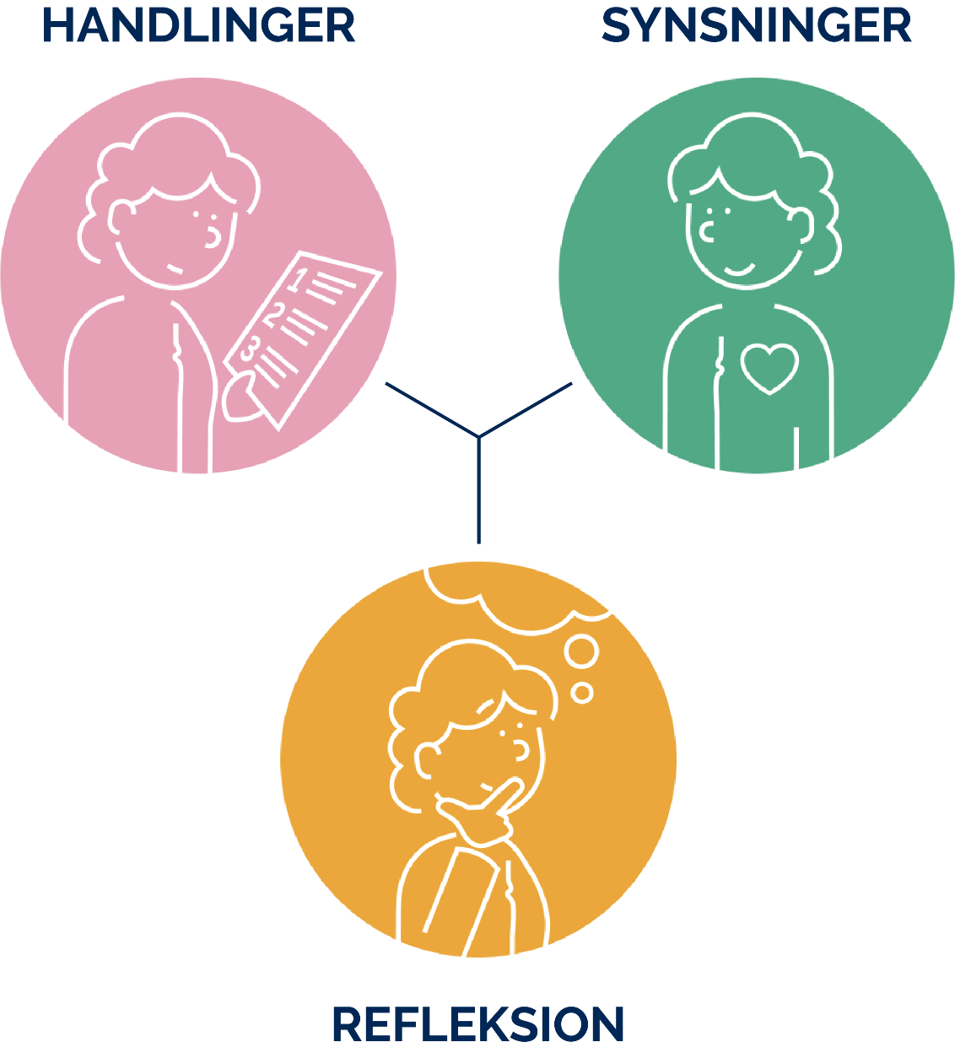
Domænemodellen Sundhedsstyrelsen 2022
Notes:
Øvelserne er inspireret af Sundhedsstyrelsens Domænemodel, der illustrerer, hvordan der er forskellige måder at tale om sagen på alt efter, hvilket domæne man befinder dig i: Synsningernes domæne, Refleksionens domæne eller Handlingens domæne (Sundhedsstyrelsen 2022). Øvelse 1 bevæger sig inden for Synsningens domæne. Øvelse 2 inden for Refleksionens domæne og øvelse 3 inden for Handlingens domæne.

Slide 3
Øvelse 1 Hvad har jeg i min rygsæk?
Notes:
Reference til sundhedsstyrelsen

Slide 4
Formål og introduktion
Øvelsens formål
At skabe bevidsthed om, hvordan fagprofessionelles personlige og professionelle rygsække kan farve mødet med par med demens tæt inde på livet.
Rammen for øvelsen
• Alle personlige oplysninger er fortrolige.
• Alle delte erfaringer har værdi.
• Nysgerrighed på hinandens udsagn er vigtig.
• Det er okay at skifte mening.
Notes:
Sådan gør du:
Øvelsens formål:
I denne øvelse skal deltagerne bevæge sig inden for Synsningernes Domæne. Synsningernes Domæne er så at sige et »rygsæksdomæne«. Når man taler ud fra Synsningernes Domæne, taler man ud fra de historier, erfaringer og værdier, man hver især har i ens personlige rygsæk erhvervet gennem ens private og professionelle liv.
Fortæl deltagerne, at vi forstår verden forskelligt og ud fra de historier, erfaringer og værdier, vi hver især har med os. Vi har altså hver vores personlige rygsæk. Hvis vi ikke er bevidste om netop det i vores professionelle møde med familier med demens inde på livet, risikerer vi ubevidst at møde dem ud fra vores egne historier, erfaringer og værdier og dermed lade vores rygsæk farve deres, hvilket kan skabe modstand og konflikter i samarbejdsrelationen. Hvis vi til gengæld begynder at sætte ord på de umiddelbare tanker, følelser og reaktioner, der kan opstå i kraft af vores personlige rygsække - særligt når vi møder familier, som vi fx ikke deler erfaringer eller værdier med - skabes der grobund for, at vi bliver bedre i stand til at møde andre med nysgerrighed og tolerance og dermed skabe bedre forudsætninger for et godt samarbejde med familierne.
Rammen for øvelsen:
a. Det er vigtigt, at du som facilitator skaber et trygt rum, så deltagerne oplever, at det er okay at dele personlige erfaringer, refleksioner og ideer til handlinger med hinanden. Start derfor med at sætte konteksten for øvelsen. Introducer til øvelsens formål. Opstil derefter rammer for deltagernes tilstedeværelse og samarbejde. Det kan du gøre ved at skærpe opmærksomheden på, hvordan du ønsker at deltagerne taler med hinanden, samt ved at skærpe opmærksomheden på, hvordan du ønsker, at deltagerne arbejder med hinanden. Se forslag i ovenstående. Disse forslag kan omformuleres eller føjes til - gerne i samarbejde med deltagerne selv.

Slide 5
Øvelsen trin-for-trin
Trin 1) I fællesskab (10 min.)
Se to animerede film i fællesskab:
https://demens.assens.dk/samlivsfortaellinger
Notes:
Sådan gør du:
Trin 1)
Udvælg to animerende fortællinger, I vil arbejde med. Vælg gerne to samlivsfortællinger, der adskiller sig fra hinanden, fx fortællingerne om »Thorsten & Pernille« og »Jytte & Stefan«. Fortæl deltagerne, at øvelsen handler om, at de skal blive opmærksomme på, hvilke følelser, tanker og reaktioner der opstår, når de hører to forskellige pars historie. I denne øvelse skal de rette fokus indad, mens de ser filmene. Det er vigtigt, at deltagerne i denne øvelse bliver i Synsningernes Domæne, hvor de skal reflektere over egen historik, erfaringer og værdier. De skal dermed undgå at tænke i handlinger og i, hvad man kan, skal eller bør tænke og gøre.
Se de to film i fællesskab.

Slide 6
Øvelsen trin-for-trin
Trin 2) Reflekter for dig selv (15 min.)
Hvad var det første du umiddelbart tænkte og følte om samlivsfortællingerne?
Er der noget, der bevæger, undrer eller udfordrer dig?
Hvorfor tror du, at netop dette bevæger, undrer eller udfordrer dig?
Hvilken betydning kan dine umiddelbare tanker og følelser have, når du møder forskellige par i praksis?
Notes:
Sådan gør du:
Trin 2)
a. Når filmen er slut, beder du deltagerne registrere, hvad de tænkte og følte, da de så filmene ud fra de ovenstående refleksionsspørgmål. Udlever Refleksionsark: Hvad har jeg i min rygsæk, så deltagerne kan notere deres refleksioner. Det er vigtigt, at du nævner for deltagerne, at de ikke skal vurdere det, som de selv tænker og føler. Det er ikke afgørende, at de forstår, hvorfor de har disse tanker og følelser. De skal blot registrere dem.

Slide 7
Øvelsen trin-for-trin
Trin 3) Del i fællesskab (15 min.)
Hvad var det første, I umiddelbart tænkte om de samlivsfortællingerne? Var der noget, der bevægede jer, undrede jer eller udfordrede jer?
Hvordan var det at sætte ord på jeres umiddelbare tanker og følelser?
Hvilken betydning kan jeres umiddelbare tanker og følelser have, når I møder forskellige par i praksis?
Notes:
Sådan gør du:
Trin 3)
a. Bed deltagerne om at dele deres individuelle refleksioner. Understreg, at det er konstruktivt at dele, fordi de i mødet med andres refleksioner får mulighed for at opnå en større bevidsthed om deres eget udgangspunkt. Understreg, at der kan være sårbarhed på spil, når de bevæger sig i Synsningernes Domæne, fordi det er et personligt domæne. Du kan derfor igen understrege Rammen for øvelsen, inden deltagerne deler. Hvis det er svært at få deltagerne til at dele, kan du skabe tryghed ved at starte med at dele dine egne refleksioner.

Slide 8
Øvelse 2
Spørg, Fortæl & Lyt

Slide 9
Formål og introduktion
Øvelsens formål
At vise mangfoldigheden blandt disse par og udvide bevidstheden om, hvordan de forskellige samlivsformer kan have indflydelse på oplevelsen af demenssygdommen.
Rammen for øvelsen
• Alle personlige oplysninger er fortrolige.
• Alle delte erfaringer har værdi.
• Nysgerrighed på hinandens udsagn er vigtig.
• Det er okay at skifte mening.
Notes:
Sådan gør du:
Øvelsens formål:
I denne øvelse skal deltagerne bevæge sig i Refleksionens Domæne. Refleksionens Domæne giver mulighed for, at deltagerne kan indtage en nysgerrig og refleksiv position, hvor der er plads til forskellige vinkler på en fortælling og plads til, at disse vinkler tillægges samme værdi.
Fortæl deltagerne, at denne øvelse har til formål at få deltagerne til at bevæge sig over i parrenes hverdagsliv. Her skal de gå på opdagelse i parrenes historik, værdier og samspil gennem spørgsmål, fortælling og lytning. Deltagerne skal altså indtage både en fortælleposition, en spørgeposition og en lytteposition:
Når man indtager en fortælleposition, bliver man »tvunget« at holde alt andet ude af sin opmærksomhed, fordi man sætter sig selv midlertidigt til side og giver en andens fortælling fuld opmærksomhed.
Når man indtager en spørgeposition, bliver man bevidst om vigtigheden af at undersøge de mennesker, man møder i praksis, så åbent og nysgerrigt som muligt. Dermed bliver man opmærksom på at tilsidesætte sin egen personlige rygsæk i mødet.
Når man indtager en lytteposition, bliver man bevidst om vigtigheden af at lytte til andres historikker, erfaringer og værdier uden at koble det til egne historikker, erfaringer og værdier. I lytningen skal man være opmærksom på, hvilke nøgleord der er på spil i fortællingen. Nøgleord er betydningsbærende ord og sætninger, som ”stikker ud” i det, der bliver fortalt. De fungerer så at sige som ”nøgle” til en dør, der åbner for fortællingen hos den anden. Når deltagerne lytter, kan der dukke tanker og refleksioner op, og det betyder, at man har bevæget sig over i en tænkeposition. Bed derfor deltagerne i lyttepositionen om ikke at lade sig distrahere af disse tanker, men i stedet forblive i lyttepositionen.
Rammen for øvelsen:
a. Det er vigtigt, at du som facilitator skaber et trygt rum, så deltagerne oplever, at det er okay at dele personlige erfaringer, refleksioner og ideer til handlinger med hinanden. Start derfor med at sætte konteksten for øvelsen. Introducer til øvelsens formål. Opstil derefter rammer for deltagernes tilstedeværelse og samarbejde. Det kan du gøre ved at skærpe opmærksomheden på, hvordan du ønsker at deltagerne taler med hinanden, samt ved at skærpe opmærksomheden på, hvordan du ønsker, at deltagerne arbejder med hinanden. Se forslag i ovenstående. Forslagene kan omformuleres eller føjes til gerne i samarbejde med deltagerne selv.

Slide 10
Øvelsen trin-for-trin
Trin 1) I grupper af tre (15 min.)
Se hver jeres animerede fortælling på jeres smartphones.
Udfyld jeres »Fortællekort«.
Notes:
Sådan gør du:
Trin 1)
Inddel deltagerne i grupper af tre. Udlever en case med en samlivsfortælling til hver deltager. Hvert gruppemedlem skal have hver sin case. Udlever Refleksionsark: Spørg, Fortæl & Lyt. Deltagerne lytter til deres fortælling på deres smartphone med høretelefoner og udfylder derefter »Fortællekortet« på refleksionsarket. Mind deltagerne om, at alle svarene ikke nødvendigvis findes i teksterne eller i filmene. De må godt forestille sig, hvilke potentielle svar denne type par ville have givet.

Slide 11
Øvelsen trin-for-trin
Trin 2) I grupper af tre (45-60 min.)
Èn deltager starter med at stille spørgsmål ud fra Spørgekortet, én deltager bevarer spørgsmålene ud fra Fortællekort, og én deltager lytter efter nøgleord ud fra Lyttekortet.
Fortsæt til alle deltagere har prøvet at spørge, fortælle og lytte.
Notes:
Sådan gør du:
Trin 2)
a. Pointér, at deltagerne ikke skal spille skuespil, da det kan skabe utryghed, hvis man som deltager forestiller sig, at det er det, man skal. Pointér, at det at spørge, fortælle og lytte handler om at få et andet perspektiv på parrenes hverdagsliv, som kan være svært at tænke sig til, medmindre man mærker det på egen krop. Anbefal, at deltagerne holder en pause undervejs.

Slide 12
Øvelsen trin-for-trin
Trin 3) Del i fællesskab (15 min.)
Hvordan det var at fortælle på vegne af andre?
Hvordan det var at spørge ind til fortællingen?
Hvordan det var at lytte til fortællingen?
Notes:
Sådan gør du:
Trin 3)
a. Bed deltagerne om at dele deres erfaringer med øvelsen ud fra ovenstående refleksionsspørgsmål.

Slide 13
Øvelse 3
Forandringer i praksis

Slide 14
Formål og introduktion
Øvelsens formål
At igangsætte drøftelser om, hvilke forandringer det kræver at integrere det relationscentrerede perspektiv i praksis.
Rammen for øvelsen
• Alle personlige oplysninger er fortrolige.
• Alle delte erfaringer har værdi.
• Nysgerrighed på hinandens udsagn er vigtig.
• Det er okay at skifte mening.
Notes:
Sådan gør du:
Øvelsens formål:
I denne øvelse skal deltagerne bevæge sig i Handlingens Domæne. Handlingens Domæne beskæftiger sig med fælles procedurer, regler, normer, krav og missioner. Handlingens Domæne giver mulighed for, at deltagerne kan drøfte rammerne for en fælles retning og et fælles mål for arbejdet med at integrere det relationscentrerede perspektiv i praksis.
Fortæl deltagerne, at denne øvelse har til formål at igangsætte en drøftelse af, hvilke forandringer der bør og kan foretages, hvis man som fagprofessionel skal imødekomme det relationscentrerede perspektiv i praksis. Det kan være, der er arbejdsgange, normer eller procedurer, der forhindrer, at man kan møde den hele familie? Det kan være, at man kun taler om den visiterede borger og aldrig om den hele familie til triagemøderne? Det kan være, at man kun henvender sig til den pårørende eller kun til den visiterede borgere og ikke til dem fælles/som enhed?
Rammen for øvelsen:
a. Det er vigtigt, at du som facilitator skaber et trygt rum, så deltagerne oplever, at det er okay at dele personlige erfaringer, refleksioner og ideer til handlinger med hinanden. Start derfor med at sætte konteksten for øvelsen. Introducer til øvelsens formål. Opstil derefter rammer for deltagernes tilstedeværelse og samarbejde. Det kan du gøre ved at skærpe opmærksomheden på, hvordan du ønsker at deltagerne taler med hinanden, samt ved at skærpe opmærksomheden på, hvordan du ønsker, at deltagerne arbejder med hinanden. Se forslag i ovenstående. Forslagene kan omformuleres eller føjes til gerne i samarbejde med deltagerne selv.

Slide 15
Øvelsen trin-for-trin
Trin 1) Drøft i grupper af tre-fire deltagere (15 min.)
Hvad inspirerer samlivsfortællingerne jer til at forandre i praksis?
Hvad gør I allerede i dag, som understøtter den ønskede forandring?
Hvad kan I med fordel gøre mindre af for at imødekomme den ønskede forandring?
Hvis I havde mulighed for at skrue op for noget for at skabe forandringen, hvad skulle det så være?
Notes:
Sådan gør du:
Trin 1)
a. Udlever Refleksionsark: Forandringer i praksis, så deltagerne kan notere deres svar. Hvis I ikke har lavet øvelse 1 og/eller 2, starter I øvelsen med at se (nogle af) de fem film – enten i fællesskab eller i grupperne. Det er vigtigt, at du som facilitator pointerer, at deltagerne i grupperne så vidt muligt skal forsøge at komme frem til nogle fælles svar på spørgsmålene.

Slide 16
Øvelsen trin-for-trin
Trin 2) Del i fællesskab (15 min.)
Hvad inspirerer samlivsfortællingerne jer til at forandre i praksis?
Hvad skal der til for at skabe disse forandringer?
Notes:
Sådan gør du:
Trin 2)
a. Bed grupperne om at dele deres fælles svar i plenum. Hvis det ikke er lykkes grupperne at nå til enighed, kan du bygge bro mellem deltagernes forskellige svar ved fx at spørge, hvilke lighedstegn, mønstre eller fællestræk de ser mellem deres svar.

